Slide 1
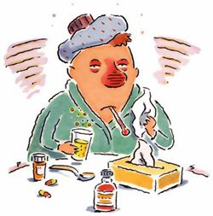
Are you OK?
Царенко Дарья Геннадьевна
МБОУ «Гимназия №7»
г.Норильск Красноярского края

Slide 2
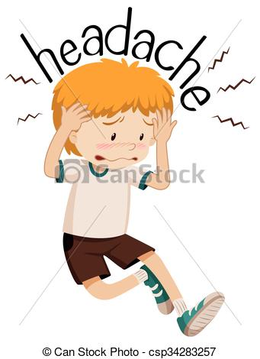


Slide 3

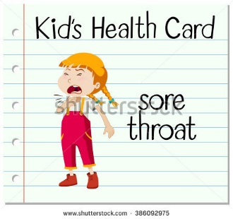

Slide 4
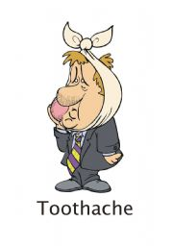
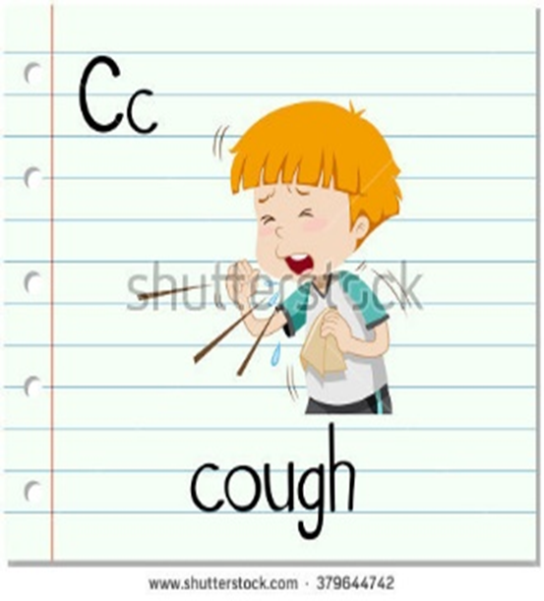

Slide 5
Match the words
English
Russian
A stomachache
A headache
A toothache
A cold
The flu
A temperature
A sore throat
A cough
Простуда
Больное горло
Кашель
Головная боль
Зубная боль
Температура
Боль в животе
Грипп

Slide 6
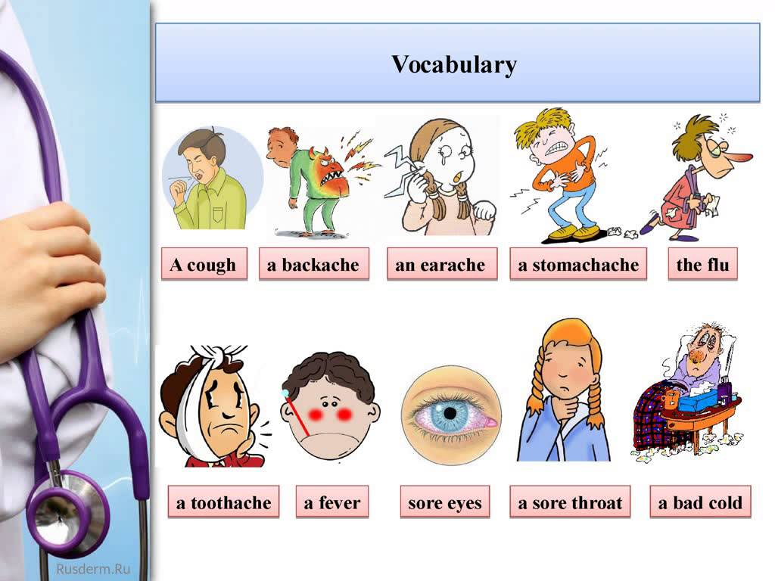

Slide 7
